Slide 1


Državni program za zgodnje odkrivanje raka dojk DORA – 10 let delovanja
Skrb za zdravje žensk
Bled, 13. September 2019
Sonja Tomšič, dr. med., Register in klicni center DORA
Katja Jarm, dr. med., Register in klicni center DORA
mag. Maksimiljan Kadivec, dr. med., vodja programa DORA

Slide 2
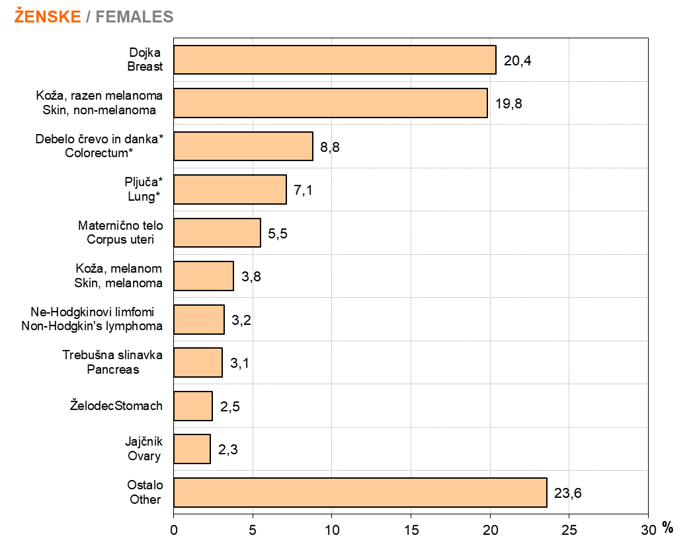


Rak dojke je NAJPOGOSTEJŠI RAK pri ženskah
1/5
vseh rakov pri ženskah je rak dojk
Vir: Rak v Sloveniji 2015

Slide 3
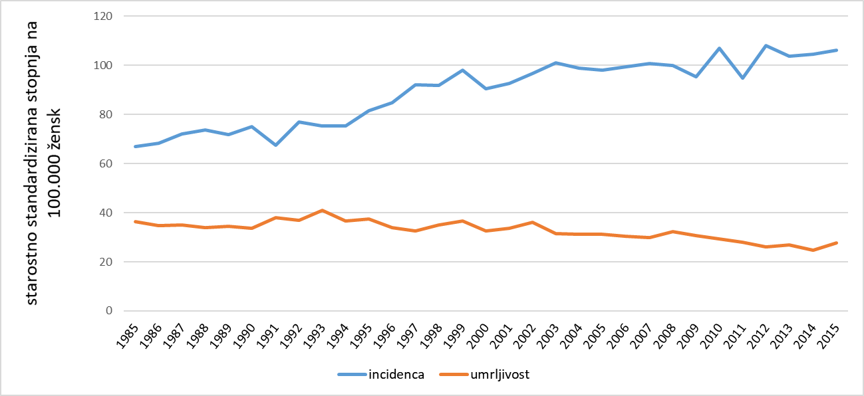
ZBOLEVNOST in umrljivosti za rakom dojk
1.319 novih primerov raka dojk v 2015 (letni prirast 1,4 %)
431 smrti zaradi raka dojk v 2015
Med ženskami, ki jim je postavljena diagnoza raka dojk, je 80 % starejših od 50 let
Vir: SLORA

Slide 4
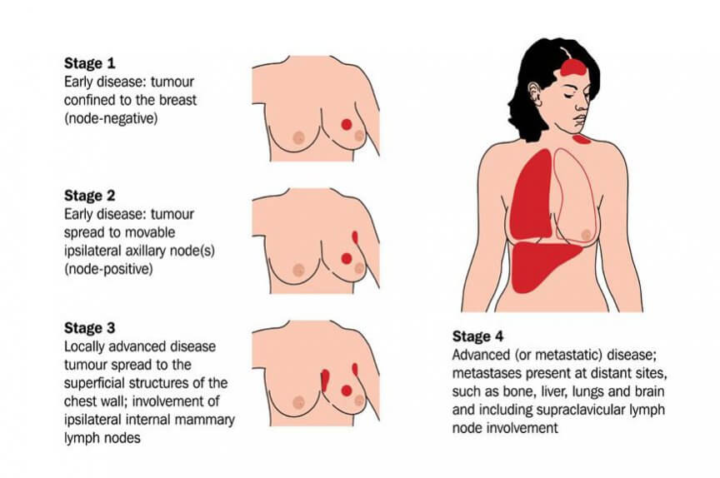
O raku dojk
Raste več let
Na začetku ne povzroča simptomov
Dokler je le v dojki, je 5-letno preživetje 96-%
Fang and Wang, 2010

Slide 5
Z RAZŠIRJENOSTJO bolezni preživetje PADA
Če se razširi do pazdušnih bezgavk, pade 5-letno preživetje na 81 %
Pri ženskah z razsejano oz. napredovalo boleznijo je 5-letno preživetje le še 26-%
Fang and Wang, 2010

Slide 6
NARAVNI POTEK raka dojk
TUMORJA NI MOGOČE
ODKRITI Z NOBENO OD
DIAGNOSTIČNIH
METOD
PREDKLINIČNA,
ASIMPTOMATSKA FAZA
KLINIČNA,
SIMPTOMATSKA FAZA
Trajanje: od 1 do 7 let
velikost tumorja
TUMOR LAHKO ODKRIJEMO
Z MAMOGRAFIJO
čas

Slide 7

Kaj je PRESEJANJE
Preiskovanje
navidezno
zdravih ljudi
Z enostavno
metodo
Iščemo neko
bolezen v predstopnji ali na
začetni
stopnji

Slide 8


Katere BOLEZNI SO PRIMERNE za presejanje
Odkriti jo je mogoče z ENOSTAVNO metodo
Je zanjo poznano in zagotovljeno ZDRAVLJENJE
Zgodnje odkrivanje pomembno vpliva na pojav bolezni in/ali PREŽIVETJE
Prizadene VELIKO število ljudi

Slide 9
Zakaj PRESEJANJE za raka dojk
Rak dojk:
ena petina vseh rakov pri ženskah
med 50. in 69. letom je najpogostejši rak pri ženskah
Slikanje dojk z mamografijo:
je hitra, dokazano najbolj zanesljiva in natančna metoda za ugotavljanje začetnih rakavih sprememb v dojkah
Zmanjšanje UMRLJIVOSTI pri ženskah med
50. in 69. letom do 30 % (ob vsaj 70 % udeležbi)

Slide 10
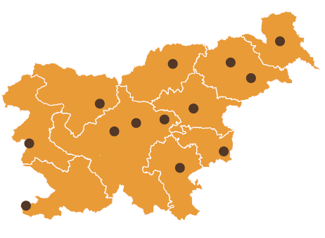


DORA organiziran Državni presejalni program za raka dojk (2008→)
50-69 let (ustreznih 280.000 žensk, kar je skoraj 1/3 vseh žensk v Sloveniji)
na dve leti
pisno vabilo
digitalna mamografija

Slide 11
Pomembna RAZLIKA pri presejanju

Slide 12
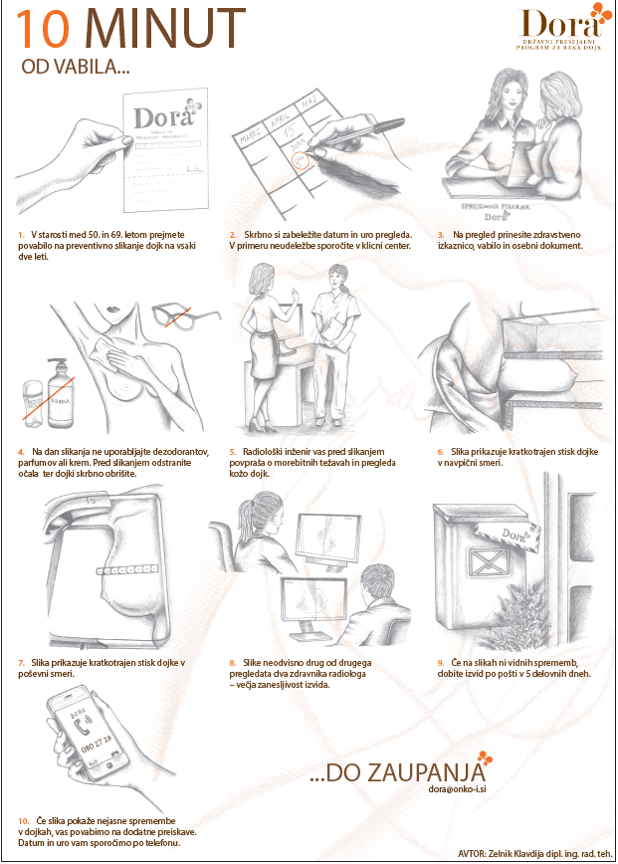
Centralno voden program v skladu z evropskimi smernicami
Ločena obravnava simptomatskih od vabljenih žensk
Poudarek na odnosu z žensko
Hitri izvidi
Nadaljnja obravnava je del presejalnega procesa
Multidisciplinarno delo - predoperativna konf., pooperativna konf.

Slide 13
1000 žensk v programu DORA
1000 slikanih žensk
960 žensk ima normalno mamografijo
40 žensk potrebuje dodatno obravnavo
prejmejo vabilo na mamografijo čez dve leti
34 žensk nima raka dojk
6 ženskam odkrijejo raka dojk
KONZILIJ, POGOVOR, ZDRAVLJENJE

Slide 14
O pomanjkljivostih in prednostih presejanja

Slide 15
POMANJKLJIVOSTI presejanja za raka dojk
Ionizirajoče sevanje
Napačno pozitivni rezultat
Intervalni rak in napačno negativni rezultat
Prediagnosticiranje

Slide 16

Ionizirajoče sevanje
korist
tveganje
  700 RD odkritih
  5 RD povzročenih
700 : 5
140 : 1
Mamografija (1x) 0,36 mSv
Celotno presejalno
obdobje (10 x) 3,6 mSv
----------------------------------------------------------------
Polet v ZDA in nazaj 0,1 mSv
Naravno ozadje 2,4 mSv/leto
Slikanje pljuč 0,1 mSv
CT trebuha 10 mSv

Slide 17

Napačno pozitivni rezultati
Kadar je ženska zaradi vidnih sprememb na dojki poklicana na dodatno obravnavo in se sprememba izkaže kot nenevarna.
Razlogi:
Prva mamografija
Gosto, nepregledno žlezno tkivo
Uporaba nadomestne hormonske terapije
Neznačilen videz malih rakov dojk
Nepotreben stres in strošek

Slide 18
Intervalni rak
mamografija
mamografija
Intervalni rak
napačno negativni
< 20 % vseh intervalnih rakov
na novo,
hitra rast
nejasni znaki
ni viden na
mamografiji

Slide 19
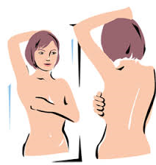
REDNO SAMOPREGLEDOVANJE
VSAK MESEC
KLJUB NORMALNI
MAMOGRAFIJI
Video o samopregledovanju

Slide 20
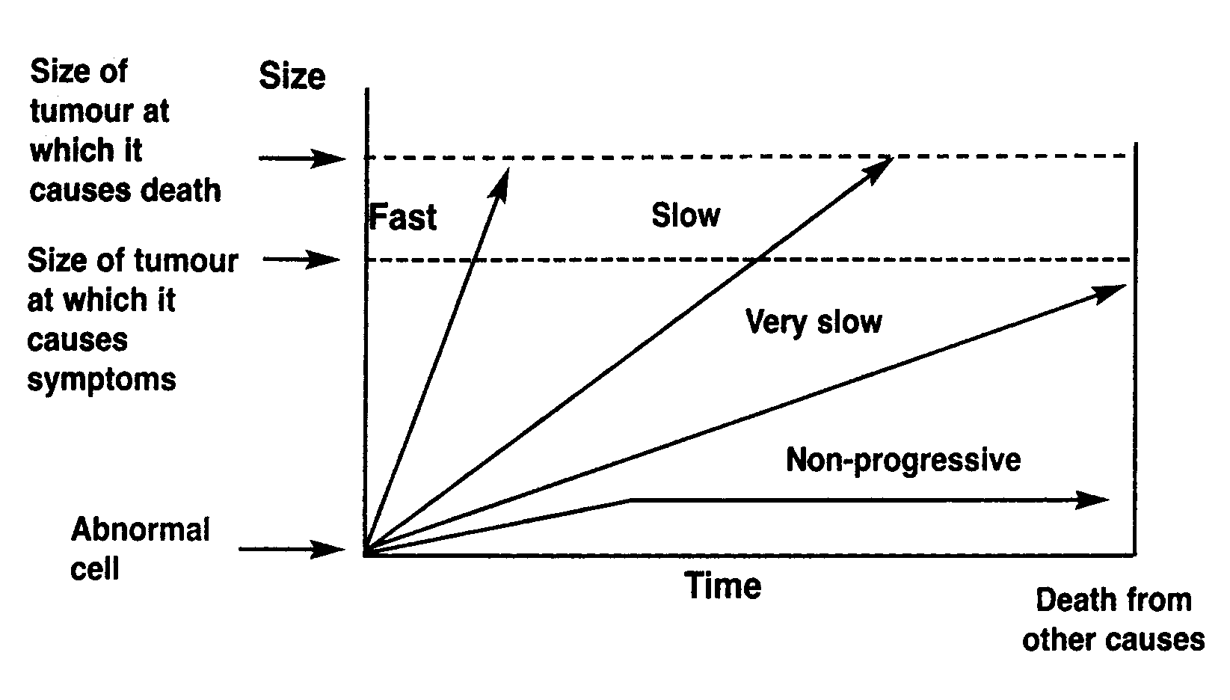

Prediagnosticiranost
S presejanjem slučajno odkrit preinvazivni ali invazivni rak dojk, ki zaradi svoje neagresivne narave za časa življenja ne bi nikoli ogrožal ženske.
1?
54?
19?
6?
Breast cancer screening. IARC handbooks on cancer prevention 2002:145

Slide 21
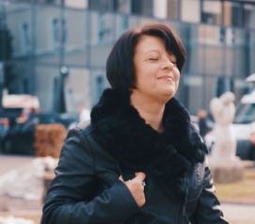
PREDNOSTI
Zmanjševanje umrljivosti
Več ohranitvenih operacij (nič več odstranitve cele dojke)
Manj agresivno zdravljenje (kemoterapija) Manj odstranitev vseh pazdušnih bezgavk
Nižji stroški zdravljenja
Krajša odsotnost od dela
VEČJA KAKOVOST ŽIVLJENJA

Slide 22
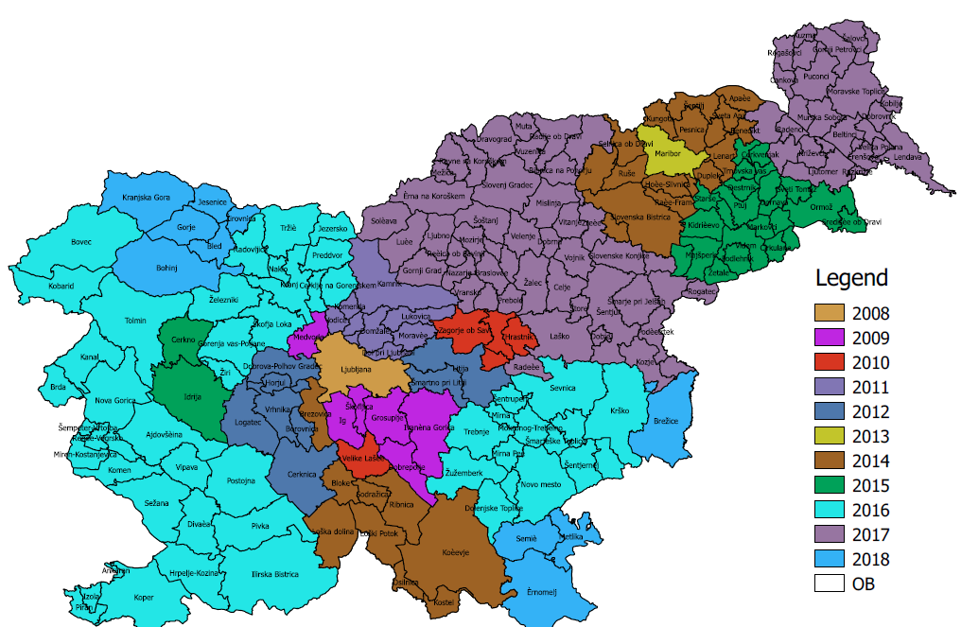
Širitev DORE po Sloveniji
Od leta 2018 po celi Sloveniji!

Slide 23

Mreža centrov DORA 2019
OE Murska Sobota:
SB M. Sobota
OE Ravne:
SB Slovenj Gradec
OE Maribor:
PDC Maribor
UKC Maribor
ZD Maribor
SB Ptuj
OE Kranj:
BGP Kranj
+
Mobilna enota OI
Jesenice
OE Ljubljana:
PDC OI – 3 aparati
ZD Ljubljana
Mobilna enota OI (Vrhnika, Idrija, Kamnik, Litija)
SB Trbovlje
ZD Domžale
OE Celje:
SB CE
ZD CE
OE Nova Gorica:
SB N. Gorica
OE Krško:
SB Brežice
OE Koper:
SB Izola
+
Mobilna enota OI
Postojna
OE Novo mesto:
ZD N. mesto

Slide 24
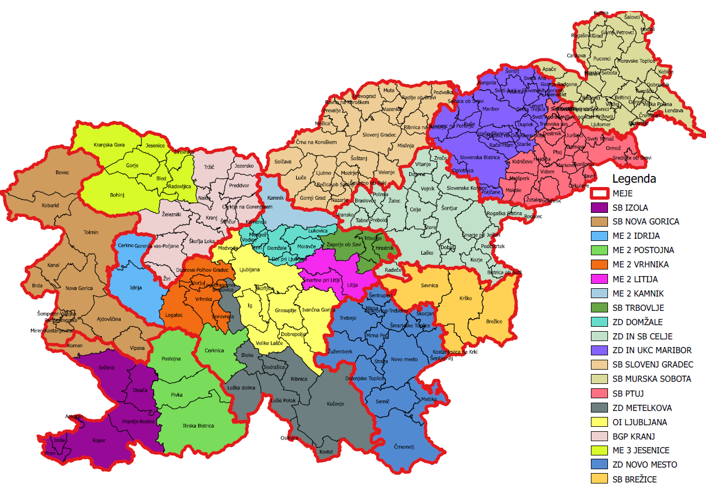
Občine, OE ZZZS in presejalni centri DORA

Slide 25
LETO | ŠT. SLIKANIH ŽENSK | ŠT. ŽENSK Z ODKRITIM RAKOM DOJK*
2008 | 1.654 | 13
2009 | 3.281 | 28
2010 | 9.884 | 79
2011 | 19.794 | 143
2012 | 25.121 | 201
2013 | 25.695 | 163
2014 | 32.588 | 187
2015 | 39.745 | 249
2016 | 57.012 | 372
2017 | 69.534 | 436
2018 | 90.171 | 544
DORA v 10 letih
več kot 370.000
mamografij
pri več kot 2.400 ženskah odkrit rak dojk (70 % v omejeni obliki)
74-% udeležba žensk
* rak dojk, večinoma odkrit na začetni stopnji bolezni

Slide 26
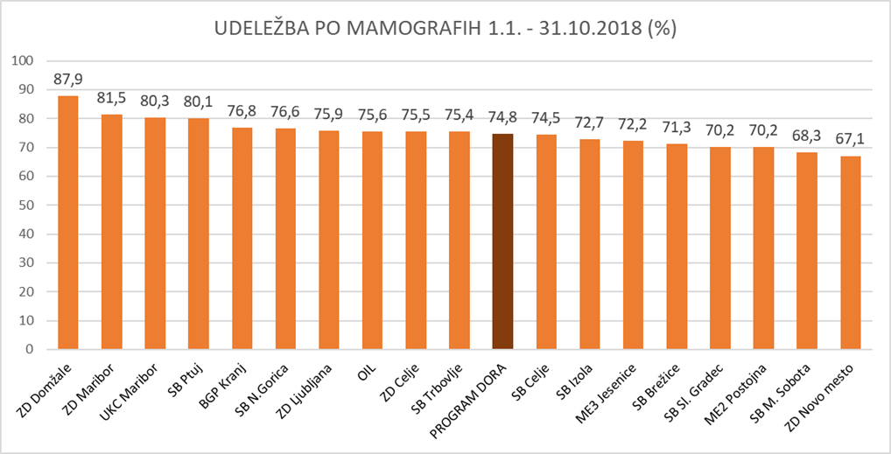

Slide 27

Dodatne informacije
DORA
brezplačni telefon 080 27 28
vsak delavnik med 9. in 12. uro
dora@onko-i.si
https://dora.onko-i.si/
HVALA ZA POZORNOST

